Slide 1

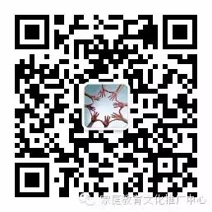
果海霞 （微信号：13681155488）
北京市家庭教育文化推广中心首席讲师；
国家认证职业生涯规划师、培训师、咨询师；
原当代家庭教育报副总编；
中国教育学会会员；北京市家庭教育研究会会员；
北京市妇联家庭教育特聘专家；
儿童阅读推广人；
芬兰儿童技能教养法家长课堂国际引领师；
中央电视台少儿频道特聘评委；
幼儿及中小学学生习惯养成、家庭教育咨询师；

Slide 2
智慧家长关注亲子关系成长
十一学校一分校“家长学校--家庭教育大讲堂”
2016-9-21

Slide 3

亲子关系
性格、毅力、人际交往、整个人生
家长是舵手，负责掌握大方向，对孩子进行大体上的监督；
孩子则是拥有一定自由的水手，能自主做决定，对自己的言行思维拥有一定的控制权。

Slide 4

问题爸妈 智慧爸妈
竭尽全力徒劳地想阻止问题出现，结果是出现各种关系危机。
无时无刻不在寻求新的办法来应对孩子成长过程中不断出现的问题。
黑豹男孩李理

Slide 5

亲密期 10岁 疏远期（秘密）

Slide 6
夫妻关系
（父母关系）
亲子关系
同性关系
同伴关系
异性关系
师生关系
对权威的认识
婚姻关系
恒恒
壮壮

Slide 7
游戏： 一组6人以上，对面站，不用语言，不许肢体接触，表达出你的一种情绪。如：愤怒；开心……对方根据搭档的表现，做出一个正常的反馈。

Slide 8
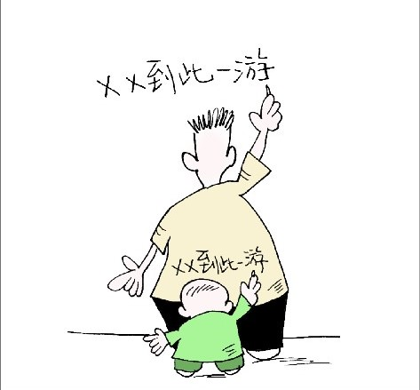
行大于言
孩子处理事情的态度方法是通过观察模仿得来
案例：一滴尿引发的事件

Slide 9
怎样的思维能解决问题？
游戏：食指交叉给我摆出一个“人” 字
“换位思考”
案例：美乐13岁

Slide 10
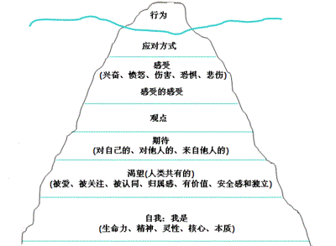
关系
5%
得到尊重和理解
得到支持和信任
得到归属感和价值感

Slide 11

感受
有效沟通
游戏：折纸
1、问：你有什么想法？计划？怎么做？
2、听：……
3、说：告诉孩子“我”的悦纳、感受和担心
4、支持：你觉得我能帮你做些什么？
5、启发 解决问题的方法
提升自我意识

Slide 12

游戏：双手自然交叉在一起
1、改变习惯是艰难的；改变自己更是艰难的；
2、正确看待孩子的成长；
3、多做寻求新办法的智慧爸妈。

Slide 13
什么是成长？
个体不断变得更好、更强、更成熟的一个变化过程。
变化过程：体会感受各种生活经历的过程，酸甜苦辣咸……

Slide 14
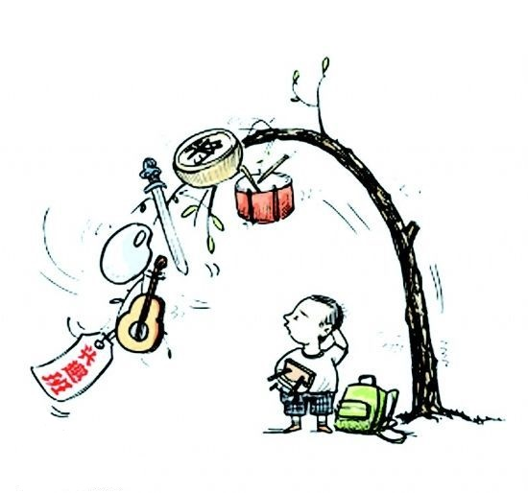
兴趣 内动力 行为
学习英语的内动力做一名编辑、职业遛狗人；
做烘焙的内动力是做一名面包师；
高考冲刺的内动力做一名飞行员；

Slide 15
未来三十年，孩子将面临什么样的职业世界？
2040年，是一个高度关联、无孔不入的智能世界。职业环境将从信息时代转向概念时代。
理念减退、概念增加、专业、行业、职业都迅速变化，真正追求幸福、而不是成功的的年代。是一个以幸福与自我实现为核心的生涯年代。

Slide 16
面对未来，孩子需要什么样的教育？
三、让孩子拥有感受幸福的能力
二、从规划到创造
代替孩子做决定，是对孩子最大的伤害！（新加坡）
一、从理性到感性
著名未来学家丹尼尔·平克：
1、设计感；
2、讲故事的能力；
3、整合事物的能力；
4、共情的能力；
5、会玩的能力；
6、存在的意义感。

Slide 17
面对未来需求，孩子将选择什么样的教育？
什么是教育？Education
E：向外的意思；duca：引导；tion：是名词，引导出来。
教育就是把一个人的内心真正引导出来
帮助他长成自己的 样子。
真正的教育考验的是父母的智慧

Slide 18

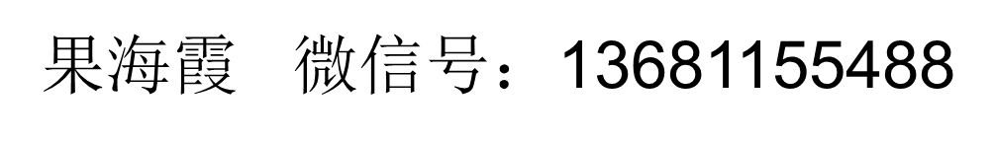
为做一名尊重孩子成长的家长，坚持学习！

Slide 19
GPS
好习惯（生活、学习） | 问题 | 方法 | 未来成为什么样的人

